Slide 1
Качественный код
Контур.Кампус, ноябрь 2014
Плинер Юрий

Slide 2
Собственно, зачем?
Notes:
Командная работа — когда есть коллективное владение кодом. Код-ревью, баги, отпуска, …
Либо будут читать и развивать, либо будут бояться и выкинут.

Slide 3
Зачем?
Код для человека, а не для компьютера
Другие люди
в том числе вы через год
Модификация и развитие
Повторное использование

Slide 4
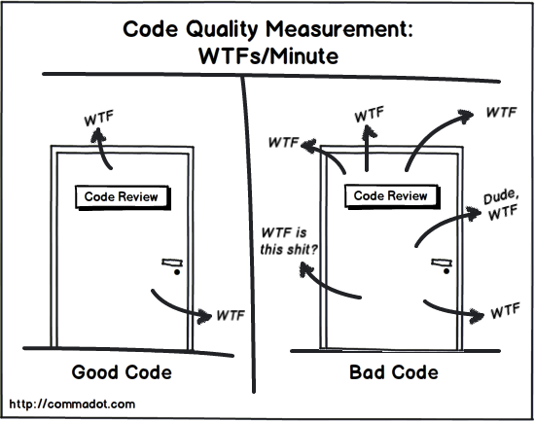

Slide 5
Форматирование
красота

Slide 6
Всего одна мысль
Гораздо важнее, чтобы в команде был общий стиль, чем то, какой именно это будет стиль.
Долгие обсуждения тонкостей стиля форматирования — пустая трата времени.
Проще всего сойтись на «стандартном» для языка стиле.

Slide 7
Имена и сигнатуры методов
понятность

Slide 8
Соглашения об именовании
ClassName
PublicMemberName
privateField
ISomeInterface
iIndex
bFlag
_field
m_text

Slide 9
Хорошее имя
Состоит из корректных английских слов
pszWndPrc, zaprosPolzovatelya — в АД!!!
Имена адекватны смыслу
void FindTreasure(…)
Person SavePerson()
Раскрывает смысл!
Dictionary<int, Tuple<int, int>> Handle(int[,][] data)
Правильная длина
«пропорциональна» размеру области видимости.
i vs upperCaseWordIndex

Slide 10
К сожалению место под заголовок слишком мало, чтобы правильно отразить суть того, что на нем пред...
allLinesFromText
textLines
_wordToLinesFromTextMap
invertedIndex
lineIndicesOfWord
allWordsFromRequest
requestWords
queryWords

Slide 11
Декомпозиция
Основной способ борьбы со сложностью

Slide 12
Декомпозиция
— научный метод, использующий структуру задачи и позволяющий заменить решение одной большой задачи решением серии меньших задач, пусть и взаимосвязанных, но более простых.

Slide 13
7±2*
* на самом деле нет

Slide 14
Декомпозиция
Выделение простых абстракций, через которые можно просто выразить решение исходной задачи

Slide 15
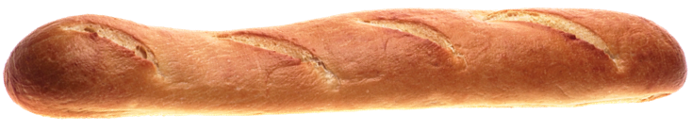
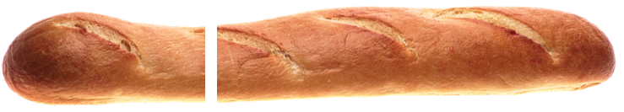
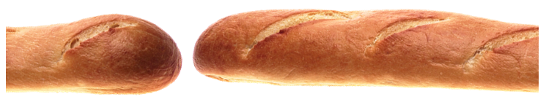
Циклический сдвиг массива

Slide 16
Циклический сдвиг массива
Reverse(array, 0, k-1); //O(k)
Reverse(array, k, n-1); //O(n-k)
Reverse(array, 0, n-1); // O(n)

Slide 17
Разбить на поля CSV
Field1 Field2 “Field 3 with spaces” “\”quote\””
↓
string[] SplitToFields(string line)
↓
Field1
Field2
Field 3 with spaces
“quote”

Slide 18
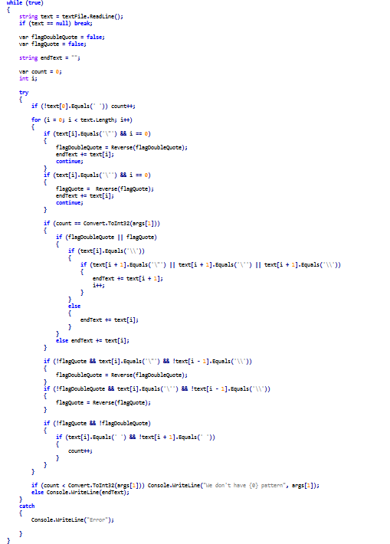

Slide 19
Разбить на поля CSV: Абстракции
string ReadField(string line, int startPos)
void SkipSpaces(string line, ref int pos)

Slide 20
Разбить на поля CSV
string[] SplitToFields(string line) {
var pos = 0;
var res = new List<string>();
while (pos < line.Length) {
SkipSpaces(line, ref pos);
if (pos < line.Length) {
var field = ReadField(line, pos);
res.Add(field);
pos += field.Length;
}
}
return res.ToArray();
}

Slide 21
Разбить на поля CSV: Абстракции
string ReadField(string line, int startPos)
Notes:
Возможно теперь вся сложность в ReadField?

Slide 22
Notes:
… и теперь он выглядит вот так?

Slide 23
Разбить на поля CSV: Абстракции
string ReadField(string line, int startPos)
string ReadSimpleField(string line, int startPos)
string ReadQuotedField(string line, int startPos)
Notes:
Продолжаем декомпозицию

Slide 24
Разбить на поля CSV
string ReadField(string line, int startPos)
{
if (IsQuoteChar(line[startPos]))
return ReadQuotedField(line, startPos);
else
return ReadSimpleField(line, startPos);
}

Slide 25
10 минут практики
02-clean-code & testing\cleancode.sln
См. задание 1 в комментариях
Extract method Ctrl+Alt+M или Ctrl+R+M
Rename F2 или Ctrl+R+R

Slide 26
Декомпозиция — простые мысли
Метод размером более 30 строк?
— начинайте декомпозицию!
Ввод, вывод, слабо связанные шаги алгоритма, … → все в отдельные модули (методы / классы)

Slide 27
Идеальный модуль
Имеет ценность вне задачи
SRP
Независимость
Снаружи проще, чем внутри

Slide 28
Задача «Частотный словарь 2-грамм»
На вход: файл с текстом
На выход: 100 самых распространенных 2-грамм, с указанием частоты
Как проводить декомпозицию?
Notes:
Ввод
Разбиение на слова
Составление биграмм
Подсчет частоты
Вывод

Slide 29
Явное управление зависимостями
Приводим зависимости в порядок

Slide 30
Что такое модуль в коде?
Метод File.ReadAllText
Класс File
Пространство имен System.IO
Библиотека System.Drawing.dll
Сервис http://thenounproject.com/noun/<any_noun>
Кластер (когда данных очень-очень много)
Скайнет

Slide 31
Понятие «жесткости»
Малое изменение требований → большое изменение кода

Slide 32
Неявное управление
public class Chessboard
{
public Chessboard ()
{
board = LoadBoard(
new StreamReader("input.txt"));
chessFormatter = new ChessFormatter();
}
}
Жесткость!
Notes:
Эта жесткость может быть глубоко в стеке вызовов. Чем глубже, тем сложнее от нее избавляться — нужно по-честному протаскивать зависимости через весь стек.

Slide 33
Явное управление
Нужные значения передадут извне
public class Chessboard
{
public Chessboard (
StreamReader input,
IBoardFormatter boardFormatter)
{
board = LoadBoard(input);
this.chessFormatter = chessFormatter;
}
}

Slide 34
Какие зависимости делать явными?
Имя файла с данными
Источник данных (xml-файл / text-файл / память / …)
Способ отображения прогресса в UI
Алгоритм выбора наиболее подходящего чего-то
Настройки доступа к базе данных
Реализация хэштаблицы
Реализация класса List<T>
Реализация класса String

Slide 35
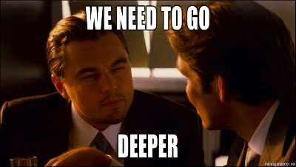
Явное управление зависимостями
Не вызывать статические методы
Не вызывать конструкторы
Ссылки на объекты передавать в конструктор
Вопрос: кто их передает в конструктор?
Кто-то «свыше»!
А ему?
Тоже кто-то «свыше»!
А ему?

Slide 36
private void Run()
{
var httpServerSpy = new HttpServerSpy();
var baseDir = AppDomain.CurrentDomain.BaseDirectory;
var as2Certificate = new ThreadLocal<X509Certificate2>(
() => GetAs2Certificate(baseDir));
var tasksWriter = new KansoStorageWriter(TasksKansoFilename,
KansoGlobals.GetMasterSettings());
var as2TasksQueueClient = new AS2TasksQueueClient(tasksWriter);
var httpServer = new HttpServer(Port, httpServerSpy);
httpServer.AddHandler(string.Empty,
() => new As2RequestHandler(as2TasksQueueClient));
httpServer.AddHandler("Status",
() => new StatusHandler(() =>
as2Certificate.Value.GenerateStatusPage()));
httpServer.AddHandler("GetCertificate",
() => new GetCertificateHandler(as2Certificate));
new Thread(httpServer.Run).Start();
}
Notes:
Примерно так выглядит код инициализации графа объектов в одном из боевых проектов Контура

Slide 37
private void Run()
{
var httpServerSpy = new HttpServerSpy();
var baseDir = AppDomain.CurrentDomain.BaseDirectory;
var as2Certificate = new ThreadLocal<X509Certificate2>(
() => GetAs2Certificate(baseDir));
var tasksWriter = new KansoStorageWriter(TasksKansoFilename,
KansoGlobals.GetMasterSettings());
var as2TasksQueueClient = new AS2TasksQueueClient(tasksWriter);
var httpServer = new HttpServer(Port, httpServerSpy);
httpServer.AddHandler(string.Empty,
() => new As2RequestHandler(as2TasksQueueClient));
httpServer.AddHandler("Status",
() => new StatusHandler(() =>
as2Certificate.Value.GenerateStatusPage()));
httpServer.AddHandler("GetCertificate",
() => new GetCertificateHandler(as2Certificate));
new Thread(httpServer.Run).Start();
}
Notes:
Примерно так выглядит код инициализации графа объектов в одном из боевых проектов Контура

Slide 38
Языковые возможности
Как ещё можно сделать код лучше?

Slide 39
Регулярные выражения
Выучите один раз полностью!
Разбить строку на слова:
Regex.Split(line, @"\W+")
Regex.Replace(...)
Regex.IsMatch(...)

Slide 40
Регулярные выражения
И научитесь понимать, когда их НЕ использовать!
var result = line .Replace(@"\n", "\n") .Replace(@"\\", @"\")
http://stackoverflow.com/questions/1732348/regex-match-open-tags-except-xhtml-self-contained-tags

Slide 41
Работа с файлами
File.ReadAllLines(“input.txt”) → string[]
File.ReadAllText(“input.txt”) → string
File.WriteAllLines(“input.txt”, new[]{“line1”, “line2”})
File.WriteAllText(“input.txt”, “hello world”);

Slide 42
LINQ

Slide 43
LINQ. Ленивость
a = list.Where(x => x%2 == 0) .Select(x => x*x) ;
отработает моментально, не глядя на list
вернет обертку, реализацию IEnumerable<int>, которая
начнет перечислять list лишь когда начнут перечислять её
основная работа будет тут:
int[] res = a.ToArray();

Slide 44
LINQ. Ленивость
File.ReadAllLines("input.txt") → string[]
Ленивая версия:
File.ReadLines("input.txt") → IEnumerable<string>
читает файл по мере итерирования по этому перечисляемому
Notes:
Вместо создания List<string>
Заполнения его
И возвращения результата.
Бонус — потенциально бесконечные штуки.

Slide 45
LINQ. yield return
public static IEnumerable<string> AllGuids() {
yield return Guid.Empty.ToString();
while (true)
yield return Guid.NewGuid().ToString();
}
Упрощенный способ создания ленивого перечисляемого
Notes:
Вместо создания List<string>
Заполнения его
И возвращения результата.
Бонус — потенциально бесконечные штуки.

Slide 46
LINQ. Foreach
public static IEnumerable<string> ReadLines()
{
StreamReader fileReader = null;
try
{
fileReader = File.OpenText("in.txt");
while (! fileReader.EndOfStream)
yield return fileReader.ReadLine();
}
finally
{
if (fileReader != null)
fileReader.Dispose();
}
}

Slide 47
LINQ. Foreach
foreach (var element in ReadLines())
{
Console.WriteLine(element);
}
foreach (var element in ReadLines().Take(2))
{
Console.WriteLine(element);
}

Slide 48
Функциональщина
Кошерный код

Slide 49
Функциональщина
Основной строительный блок — функция
…без побочных эффектов (pure function)
Данные — неизменяемые
…
(очень длинный список остальных идей)
http://fprog.ru/2009/issue3/eugene-kirpichov-elements-of-functional-languages/

Slide 50
Pure functions
Чистая функция – это такая функция, которая:
для одних и тех же значений аргументов всегда возвращает один и тот же результат (referential transparency).
не содержит побочных эффектов (I/O, изменение глобальных переменных, …)

Slide 51
Dirty, dirty function
public static int smthng = 0;
public static int DirtyFunction(int x)
{
smthng++;
Console.WriteLine("I've been called!");
return x + smthng;
}
Assert.AreEqual(2, DirtyFunction(1));
Assert.AreEqual(3, DirtyFunction(1));

Slide 52
Pure function!
static int PureFunction(int x)
{
return x * (x / 10 + 1);
}

Slide 53
Pure functions?! O_o
Прочитать из файла числа
Записать в другой файл числа прописью
После обработки каждого 100000-ое числа выводить об этом запись на консоль

Slide 54
Pure functions!
File.WriteAllLines(
“output.txt”,
File.ReadLines(“input.txt”)
.Select(int.Parse)
.Select(ConvertToText)
.ForEvery(10000, i=>{Console.WriteLine(i)})
);

Slide 55
Функции высшего порядка
Самая простая: Map (в С# — Select)
IEnum<U> Map<T, U>(Func<T, U> f, IEnum<T> list)
{
foreach(var x in list)
{
yield return f(x);
}
}
Map(x => x + 1, new []{1, 2, 3});
=> new []{2, 3, 4}

Slide 56
Иммутабельные объекты
Все сеттеры приватные
Каждый метод, который раньше изменял бы значение полей объекта теперь возвращает новую копию объекта

Slide 57
Mutable Cat
public class MutableCat
{
public bool Hungry { get; set; }
public void Feed()
{
Hungry = false;
}
}
var cat = new MutableCat();
cat.Feed();
Assert.AreEqual(false, cat.Hungry);

Slide 58
Immutable Cat
public class ImmutableCat
{
public bool Hungry { get; private set; }
public ImmutableCat(bool isHungry = true)
{
Hungry = isHungry;
}
public ImmutableCat Feed()
{
return new ImmutableCat(false);
}
}
Assert.AreEqual(false, (new ImmutableCat()).Feed().Hungry);

Slide 59
Immutable Linked List
class ListNode<T> {
public ListNode(T value, ListNode<T> next) {
Value = value;
Next = next;
}
public readonly T Value;
public readonly ListNode<T> Next;
}

Slide 60
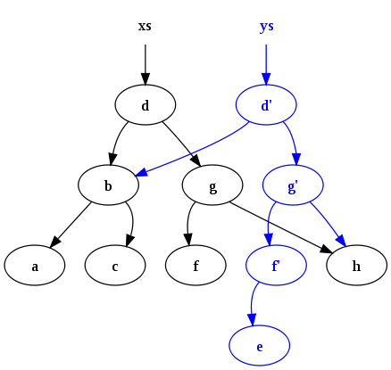
Immutable tree

Slide 61
Immutable data structures
Immutable Linked List
Immutable Tree
→ Immutable Indexed List (array)
→ Immutable Set
→ Immutable Map
→ Immutable Queue
→ Immutable Priority Queue
→ Immutable multidimensional arrays (QuadTree)

Slide 62
Immutable collections
ImmutableSortedSet<int> MakeRandomSet(int size)
{
var gen = new Random();
return
Enumerable.Range(0, size)
.Aggregate(
ImmutableSortedSet<int>.Empty,
(set, idx) => set.Add(gen.Next(10)));
}

Slide 63
FP: Зачем?!
Чистые функции → явные зависимости
Неизменяемые данные → проще зависимости, проще многопоточность
Меньше ошибок, понятнее код
ФВП → больше возможностей обобщения
Меньше велосипедов

Slide 64
Ещё что-нибудь?

Slide 65
Buzzwords page
KISS
DRY
YAGNI
S.O.L.I.D
SRP
Правило бойскаутов
Refactoring
Unit tests

Slide 66

Каждый должен хотя бы раз…

